Slide 1

HƯỚNG DẪN HỌC TIN HỌC
LỚP 3
Giáo viên: Nguyễn Thị Tuyết

Slide 2
CHỦ ĐỀ 3: SOẠN THẢO VĂN BẢN
Bài 7
CHÈN HÌNH, TRANH ẢNH VÀO VĂN BẢN

Slide 3
MỤC TIÊU CỦA BÀI HỌC
Biết cách chọn hình, tranh ảnh từ máy tính và chèn vào văn bản.
Biết cách thay đổi vị trí của hình, tranh ảnh trong văn bản.

Slide 4

Văn bản 1
Văn bản 2
VỊNH HẠ LONG
Từ trên cao nhìn xuống, vịnh Hạ Long như một bức tranh khổng lồ sống động với hàng ngàn đảo đá.
Hạ Long có nhiều hang động đẹp, như động Thiên cung, hang Đầu gỗ, hang Trinh nữ, …
VỊNH HẠ LONG
Từ trên cao nhìn xuống, vịnh Hạ Long như một bức tranh khổng lồ sống động với hàng ngàn đảo đá.
Hạ Long có nhiều hang động đẹp, như động Thiên cung, hang Đầu gỗ, hang Trinh nữ, …
Ảnh Hạ Long

Slide 5
A. Hoạt động cơ bản
1. Chèn hình vào văn bản
◆ Đọc nội dung sgk trang 81 và nêu các bước chèn hình vào văn bản?

Slide 6
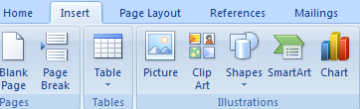


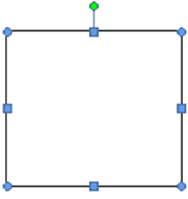
A. Hoạt động cơ bản
1. Chèn hình vào văn bản
Bước 1: Trong thẻ Insert, chọn
Bước 2: Nháy chuột vào hình muốn chèn trong danh sách
Bước 3: Di chuyển con trỏ chuột và trang soạn thảo, con trỏ chuột chuyển thành +, nháy chuột lên vị trí muốn chèn để chèn hình.

Slide 7
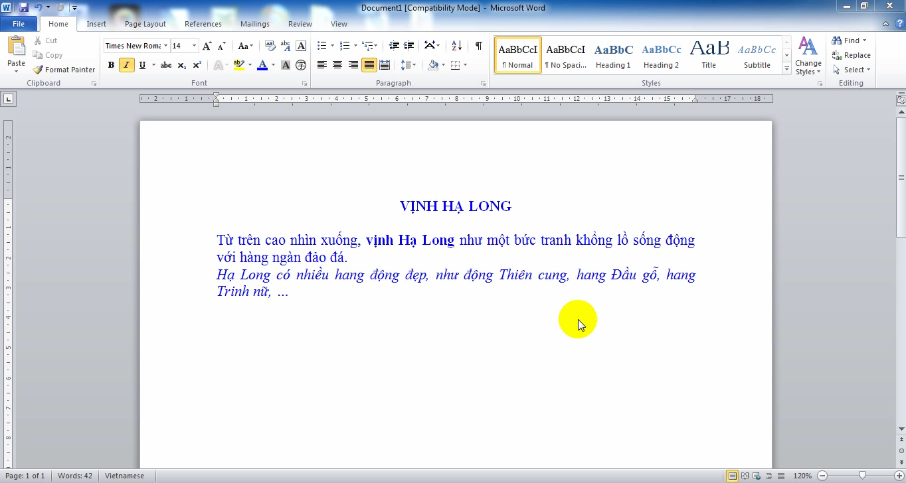
VỊNH HẠ LONG
Từ trên cao nhìn xuống, vịnh Hạ Long như một bức tranh khổng lồ sống động với hàng ngàn đảo đá.
Hạ Long có nhiều hang động đẹp, như động Thiên cung, hang Đầu gỗ, hang Trinh nữ, …
? Làm thế nào để hình không đè lên chữ?

Slide 8
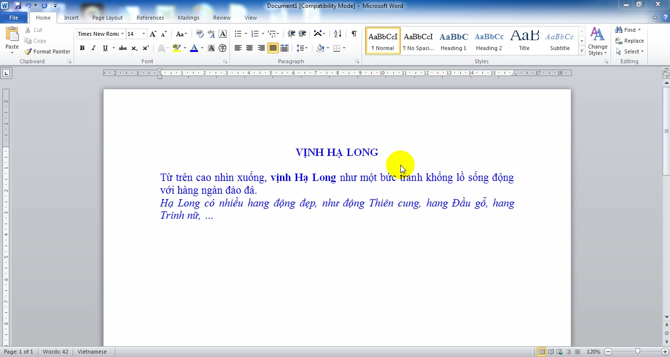
2. Thay đổi vị trí của hình trong văn bản
A. Hoạt động cơ bản
2. Thay đổi vị trí của hình trong văn bản

Slide 9
A. Hoạt động cơ bản
3. Chèn tranh ảnh vào văn bản (sgk trang 82)
Các bước chèn tranh ảnh vào văn bản tương tự cách chèn hình.

Slide 10

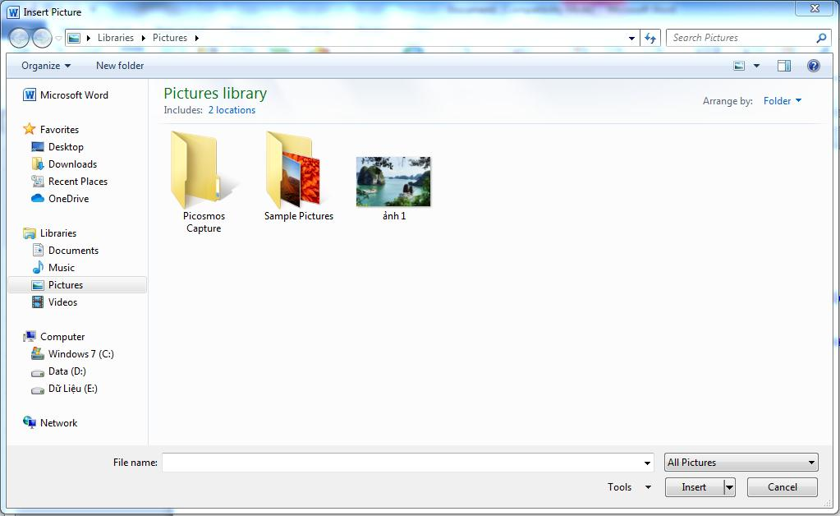
3. Chèn tranh ảnh vào văn bản
Bước 1: Trong thẻ Insert, chọn Picture .
Bước 2: Trong cửa sổ Insert Picture, nháy chuột lên ảnh muốn chèn vào văn bản.
Bước 3: Chọn Insert để chèn ảnh.

Slide 11

THỰC HÀNH

Slide 12
B. Hoạt động thực hành (sgk trang 83)
Gõ nội dung Chuyện Rùa và Thỏ vào trang soạn thảo, trình bày nội dung cho hợp lí rồi chèn tranh ảnh minh họa vào văn bản theo ý của em.

Slide 13

Em cần ghi nhớ
Sử dụng nút lệnh để chèn hình vào văn bản.
 Sử dụng nút lệnh để chèn tranh ảnh vào văn bản.

Slide 14

CHÚC CÁC EM LÀM BÀI TẬP THẬT TỐT
CẢM ƠN CÁC EM HỌC SINH ĐÃ THAM DỰ BUỔI HỌC!

